Slide 1
Vollversammlung
Politik & Recht, Politik & Wirtschaft, Wirtschaft & Recht
23. Juni 2021, 18:00 Uhr –Zoom

Slide 2
Themen
Vorstellung der Fachberater*innen
Prüfungsamt
Vorstellung der Fachschaften
Menti-Umfrage
Prüfungshinweise SoSe 2021
Praktikum
Aktuelle Entwicklungen
Hilfsangebote der Universität
Offener Austausch

Slide 3
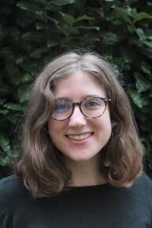
Vorstellung der Fachberater*innen
Allgemeine Studienangelegenheiten, Politikwissenschaft,
Studium Fundamentale
Clara Lanfermann, M.A.
SIC, Scharnhorststraße 103-109, Raum 610
Zoom-Sprechstunde: mittwochs, 16:00 - 17:00 Uhr
Telefon: 0251 83 25105
info.basic@uni-muenster.de

Slide 4
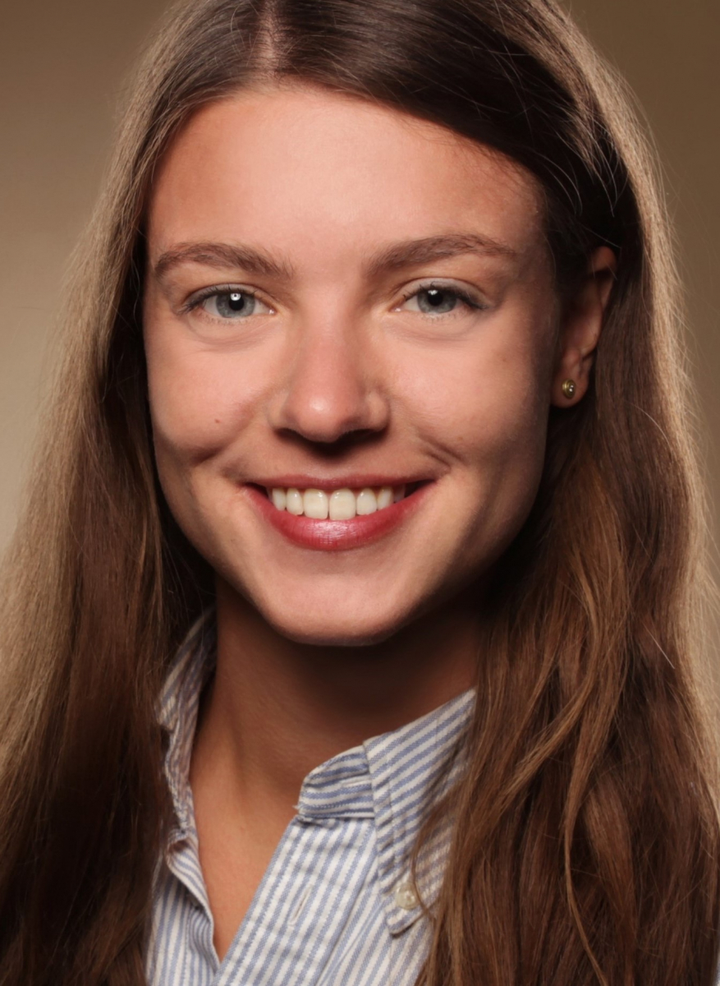
Vorstellung der Fachberater*innen
Wirtschaftswissenschaften
Julia Jänisch, M.Sc.
Centrum für Interdisziplinäre Wirtschaftsforschung (CIW)
Scharnhorststraße 100; Raum 111
Telefonische Sprechstunde: ab Januar neue Zeiten, werden noch bekannt gegeben
Telefon: 0251-83-24326
ciw.studienberatung@wiwi.uni-muenster.de

Slide 5
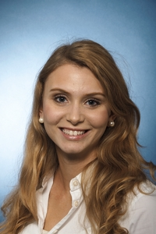
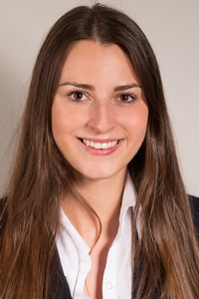
Vorstellung der Fachberater*innen
Rechtswissenschaften
Joana Kleyboldt, B.A. und Marisa Schönewolf, B.A.
Studieninformationszentrum
Rechtswissenschaftliche Fakultät
Universitätsstraße 14-16; Raum J 0007
Sprechstunde: dienstags 9:30 - 11:30 Uhr und freitags 09:00 - 11:00 Uhr
Telefon: 0251-83-21105
bachelor.jura@uni-muenster.de

Slide 6
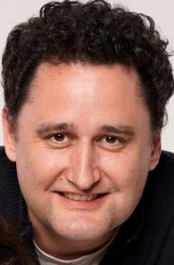
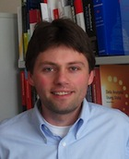
Vorstellung der Fachberater*innen
Politikwissenschaftliche Anerkennung und Einstufung, Studium Fundamentale
Prof. Dr. Oliver Hidalgo und Dr. Karsten Mause
anerkennung.wiporecht@uni-muenster.de

Slide 7
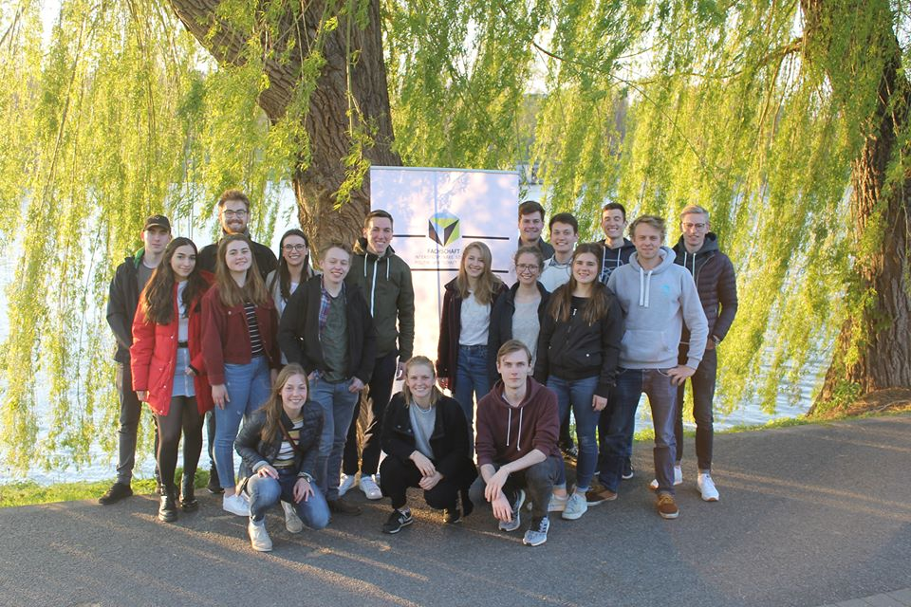
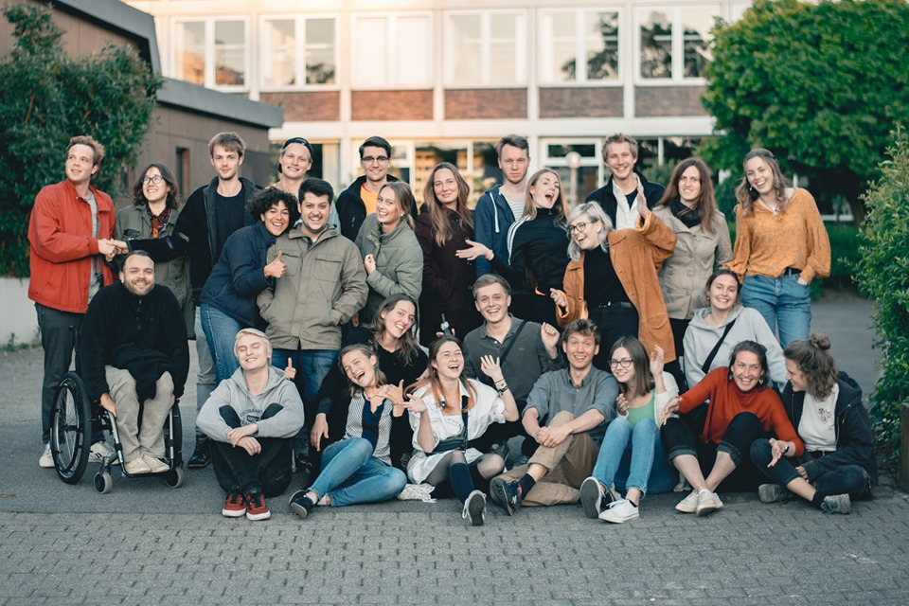
Vorstellung der Fachschaften
Fachschaft interdisziplinäre Studien: Wirtschaft, Politik und Recht
zuständig für Politik & Wirtschaft, Wirtschaft & Recht
fswipo@uni-muenster.de
Fachschaft Politikwissenschaft
zuständig für Politik & Recht
fs-politik@listserv.uni-muenster.de

Slide 8
Prüfungsamt
Prüfungsamt Wirtschaftswissenschaften
Telefon: 0251-83 37915
Corrensstraße 1
48 149 Münster
Telefonische Sprechstunde: montags-donnerstags,
11:00 - 12:00 Uhr und 13:30 - 15 Uhr, freitags 10:00 – 12:00 Uhr
pam.wiporecht@wiwi.uni-muenster.de

Slide 9
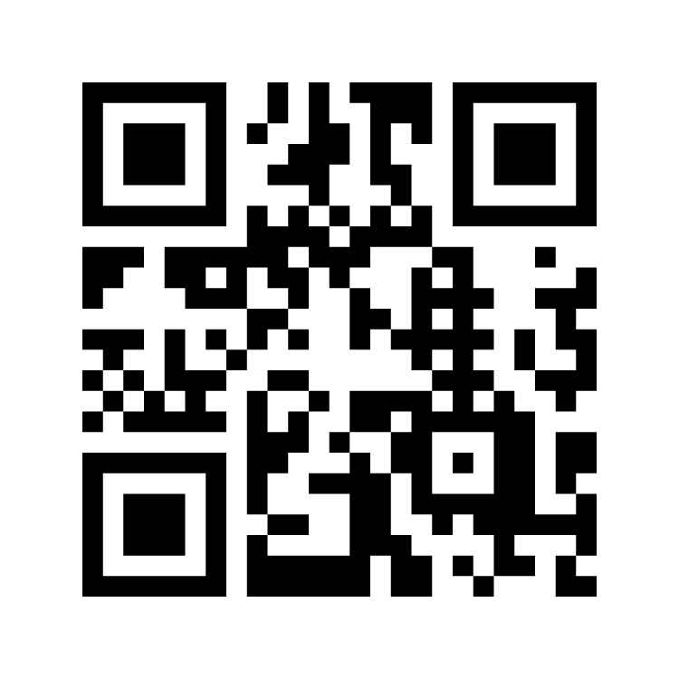
Menti-Umfrage: Corona Studium
https://www.menti.com/2m5q3hrykp oder Code 2825 4807

Slide 10
Hinweise SoSe 2021
Alle Prüfungen im Sommersemster 2021 werden ausschließlich online angeboten
Die Freiversuchs- und Rücktrittsregelung aus dem Wintersemester 2020 wird auch im aktuellen Semester angewendet:
Jede nicht bestandene Prüfung gilt als nicht unternommen. Ausgenommen sind Täuschungsversuche und Abschlussarbeiten. Das Nicht-Antreten zur Prüfung ist unschädlich.
Ab dem Sommersemster 2021 gelten am FB04 und am FB06 keine pauschalen Verlängerungen für Abschlussarbeiten mehr.

Slide 11
Prüfungshinweise SoSe 2021
Das Institut für Politikwissenschaft ist wochentags in der Zeit von 8 bis 16 Uhr für Studierende geöffnet.
Die Seminarräume SCH100.301 und SCH100.107 werden als sogenannte Selbstlernräume zur Verfügung gestellt (WLAN, keine Aufsicht, Hygieneregeln beachten!)
Das sic! öffnet das Service- und Informationscenter Politikwissenschaft (sic!) ist donnerstags von 10.00 Uhr - 12.00 Uhr sowie von 14.00 Uhr - 16.00 Uhr geöffnet.
Eine gesonderte Terminvereinbarung für einen Beratungszeitslot, sowie der Nachweis eines negativen und tagesaktuellen COVID-19 Testergebnisses sind nicht mehr erforderlich.

Slide 12
Ausblick Wintersemester 21/22
Das Rektorat trifft sich am 30. Juni, um über den Verlauf des Wintersemesters 21/22 zu beraten. Sie werden informiert, sobald es eine Einigung gibt.

Slide 13
Praktikum
8 Wochen Praktikum insgesamt
Zeitraum kann in mehrere Einheiten geteilt werden
  Empfehlung: zwei verschiedene Praktikumsinstitutionen
Berufsausbildung in entsprechendem Bereich: Anrechnung als achtwöchiges Praktikum
Keine QISPOS-Anmeldung notwendig, Bericht wird beim Prüfungsamt für Wirtschaftswissenschaften eingereicht
Praktikumsbescheinigung über Pflichtpraktikum: Beantragung auf Website
Praktikumsbericht: neuen Leitfaden und wissenschaftliches Arbeiten beachten!
Bitte beachten Sie die aktuellen Ausnahmeregelungen gemäß der Corona-Verordnung!

Slide 14
Praktikum: Corona-Regelung
Aktuell ist eine Einreichung des Berichts auf digitalem Wege ausreichend. Reichen Sie die gedruckten Exemplare bitte nach, sobald dies wieder möglich ist.
Wenn Sie Ihr Praktikum aufgrund der derzeitigen Maßnahmen zur Eindämmung der Covid-19 Pandemie abbrechen mussten wird es dennoch vollständig anerkannt, sofern Sie ¾ der vorgesehenen Zeit absolviert haben. Ihr Praktikumsgeber muss Ihnen den Abbruch im Rahmen der Praktikumsbescheinigung nachweisen.

Slide 15
Praktikum: Corona-Regelung
Studierende, die keinen Praktikumsplatz antreten können, haben die Möglichkeit, das Praktikum durch freies bürgerschaftliches Engagement zu ersetzen.
  z.B.: Engagement in studentischen Initiativen, lokalen Gruppen oder gemeinnützigen Organisationen
Alternativ können auch Praktika aus der Vergangenheit (vor dem Studium über die 2 Jahres-Frist hinaus und während des Studiums) angerechnet werden, die in dem vorliegenden Studiengang nicht bereits als Pflichtpraktika absolviert wurden.

Slide 16
Aktuelle Entwicklungen
Sechste Änderungsordnung zur Prüfungsordnung für den Studiengang Politik und Wirtschaft vom 16. März 2021 (für das Studium ab dem Wintersemester 2021/22)
Sechste Ordnung zur Änderung der Prüfungsordnung für den Studiengang Politik und Recht vom 16. März 2021 (für das Studium ab dem Wintersemester 2021/22)

Slide 17
Hilfsangebote der Universität
Insbesondere während der Corona-Pandemie können Studierende auf finanzielle, rechtliche oder gesundheitliche Hürden stoßen. Um diese erfolgreiche bewältigen zu können, bietet die WWU ein breites Angebot an Hilfs- und Unterstützungsmöglichkeiten an.
Beispiele hierfür sind:
  Hilfestellung Arbeiterkinder (Unterstützung Studierender, die wegen ihrer sozialen Herkunft Bildungsbenachteiligungen ausgesetzt sind)
  Psychologische Beratung der Zentralen Studienberatung (kostenlose psychologische Beratung)
  und viele mehr …
Nähere Informationen und einen Überblick über alle Angebote finden Sie auf der BaSIC-Homepage

Slide 18

Fragen
Bei Anregungen und Kritik gerne direkt oder über die Fachschaft Kontakt aufnehmen!

